Slide 1

PROPHETEN IM ALTEN TESTAMENT
Lektion 3
Sabbat,
17. Okt. 2026

Slide 2



«Und als sie auszogen,
trat Joschafat hin und sprach:
,Hört mir zu,
Juda und ihr Einwohner von Jerusalem!
Glaubt an den HERRN, euren GOTT,
so werdet ihr sicher sein,
und glaubt Seinen Propheten,
so wird es euch gelingen.’»
2. Chron. 20:20 (LÜ)

Slide 3


Im Alten Testament wurden Menschen, die Botschaften von GOTT erhielten,
um mit anderen zu kommunizieren,
Seher oder Propheten genannt
(1 Sam. 9,9).
Sie hatten die Fähigkeit, verborgene
und sogar zukünftige Dinge
zu erkennen, (1 Sam. 9,6),
aber ihr Werk
beschränkte sich nicht darauf;
es umfasste viel mehr.
Diese Fähigkeit kam natürlich nicht von ihnen selbst, sondern von GOTT.
Aber es gab auch falsche Propheten,
die aus der "Vision ihres eigenen Herzens" sprachen (Jer. 23,16).

Slide 4
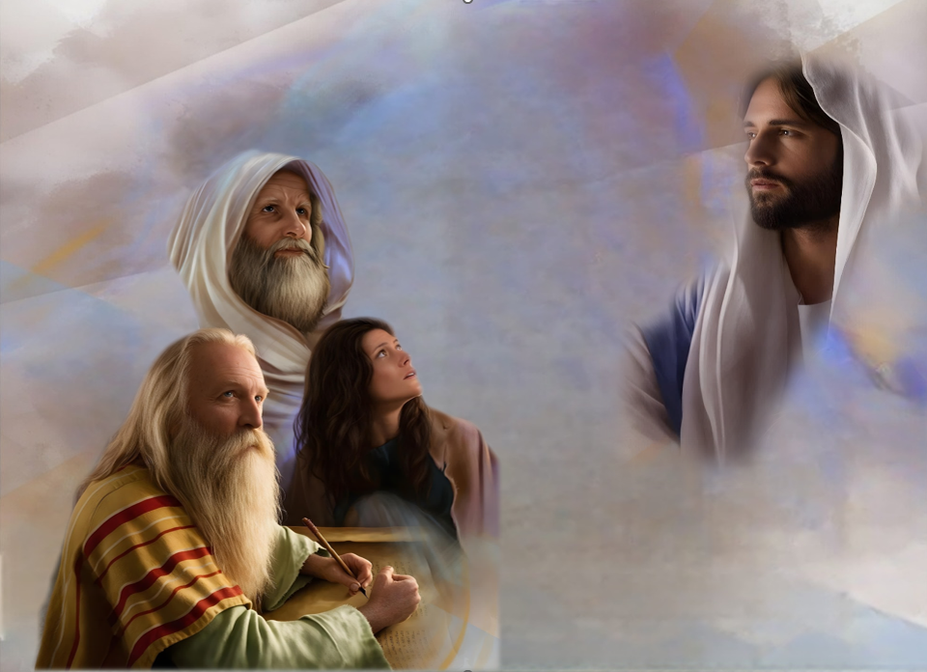
Wer wurde zum Prophetenamt berufen?
Wie verhielten sich die Propheten?
Welches Werk vollbrachten Propheten?
Welche Frauen erhielten die Gabe der Prophetie?
Typische Merkmale von falschen Propheten?
So, 11. Okt – Die Menschlichkeit der Propheten
Mo, 12. Okt – Wahre Propheten erkennen
Di, 13. Okt – Propheten u. ihre Aufgaben
Ü b e r b l i c k
Mi, 14. Okt – Prophetinnen
Do, 15. Okt – Falsche Propheten

Slide 5


So, 11. Okt – Die Menschlichkeit der Propheten
WER WURDE ZUM PROPHETENAMT BERUFEN?
“Elia war ein schwacher Mensch wie wir; und er betete ein Gebet, dass es nicht regnen sollte, und es regnete nicht auf Erden drei Jahre und sechs Monate.” (Jak 5:17)
Wir können in den Irrtum verfallen zu glauben,
die Propheten seien "Übermenschen" gewesen.
Aber Mose entschuldigte sich, weil er die ägyptische Sprache nicht mehr so beherrschte, um vor den Pharao treten zu können (2. Mose 4:10 ZB)
“Mose aber sagte zum HERRN: Herr, ich bin
kein Mann von Worten. Ich war es früher nicht und
bin es auch nicht, seit du zu deinem Diener redest;
schwerfällig sind mein Mund und meine Zunge.”
“In seiner Not und Angst brachte Mose
einen Mangel an Redegewandtheit
als Entschuldigung vor, da er
nach langer Abwesenheit von Ägypten
keine flüssige Kenntnis der Sprache mehr besass.“ EGWhite, PP, Kap. 22, (Der Ruf des Mose)

Slide 6

So, 11. Okt – Die Menschlichkeit der Propheten
WER WURDE ZUM PROPHETENAMT BERUFEN?
“Elia war ein schwacher Mensch wie wir; und er betete ein Gebet, dass es nicht regnen sollte, und es regnete nicht auf Erden drei Jahre und sechs Monate.” (Jak 5:17)
Jesaja sagte, er habe unreine Lippen
(Jes. 6,5);
„Da sprach ich:
,Weh mir, ich vergehe!
Denn ich bin unreiner Lippen
und wohne unter einem Volk
von unreinen Lippen;
denn ich habe den König,
den HERRN Zebaoth,
gesehen mit meinen Augen.‘ “

Slide 7

So, 11. Okt – Die Menschlichkeit der Propheten
WER WURDE ZUM PROPHETENAMT BERUFEN?
“Elia war ein schwacher Mensch wie wir;
und er betete ein Gebet, dass es nicht regnen sollte, und es regnete nicht auf Erden 3 Jahre
und 6 Monate.” (Jak 5:17)
Jeremia hielt sich für zu jung
für diese Aufgabe
(Jer. 1,6):
„Ich aber sprach:
Ach, Herr HERR,
ich tauge nicht zu predigen;
denn ich bin zu jung.“

Slide 8



So, 11. Okt – Die Menschlichkeit der Propheten
WER WURDE ZUM PROPHETENAMT BERUFEN?
“Elia war ein schwacher Mensch wie wir; und er betete ein Gebet, dass es nicht regnen sollte, und es regnete nicht auf Erden drei Jahre und sechs Monate.” (Jak 5:17)
Nach einem großen Wunder brach Elija unter der Todesdrohung von Königin Isebel vollständig zusammen (1. Kön. 19,2-4):
„ Sie schickte einen Boten zu Elija und ließ ihm sagen: ,Die Götter sollen mir dies und das antun, wenn ich morgen um diese Zeit dein Leben nicht dem Leben eines jeden von ihnen gleichmache.‘ “
Es ist klar,
dass GOTT Seine Propheten
nicht auswählt,
weil sie vollkommen sind.
Was sieht Er in ihnen?
Ihre LIEBE zu GOTT und
ihre BEREITSCHAFT,
ihm zu GEHORCHEN.

Slide 9

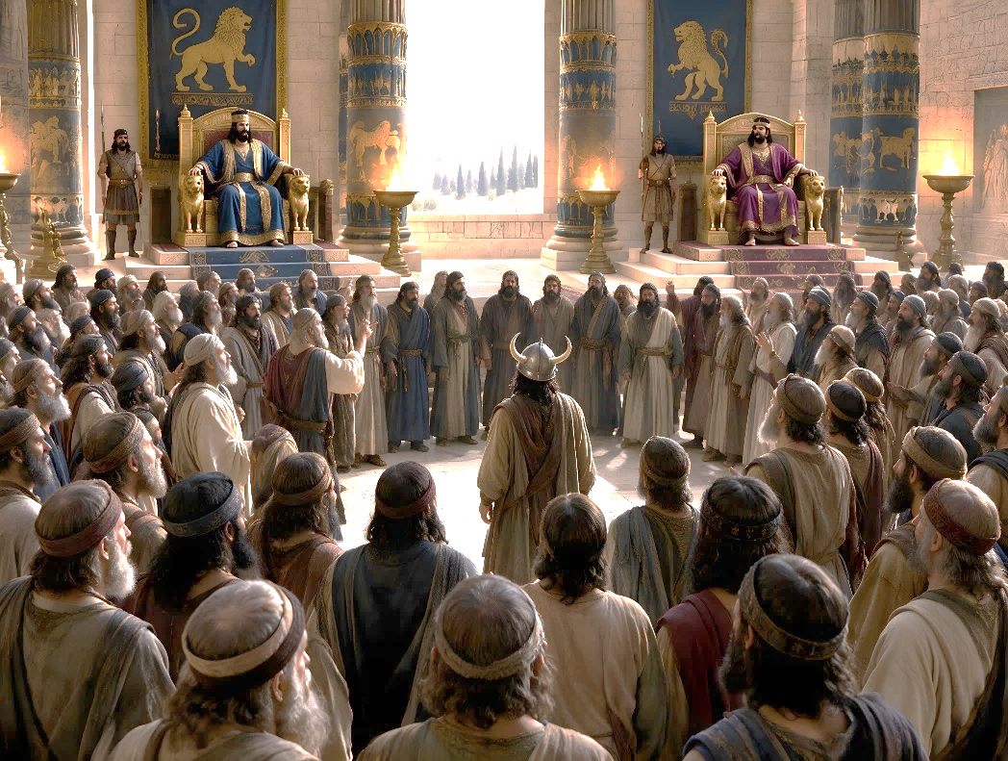
Mo, 12. Okt – Wahre Propheten erkennen
WIE VERHIELTEN SICH DIE PROPHETEN?
“Micha sprach: So wahr der HERR lebt: ,Ich will reden,
was der HERR mir sagen wird.’ ” (1. Könige 22:14)
Als Gottes Sprecher bemühten sich
die Propheten und Prophetinnen,
ihrer Berufung gerecht zu werden. (1. Sam. 12,3-4). Das Volk kannte sie als "Mann Gottes",
"ehrenhafter Mann" (1 Sam. 9,6).
Diejenigen, die sich weigerten,
ihre Botschaft anzunehmen,
hassten und bedrohten sie
(1. Könige 22,8, 27).
Doch trotz des Drucks,
dem sie ausgesetzt waren,
überbrachten die Propheten i
hre Botschaft treu.

Slide 10
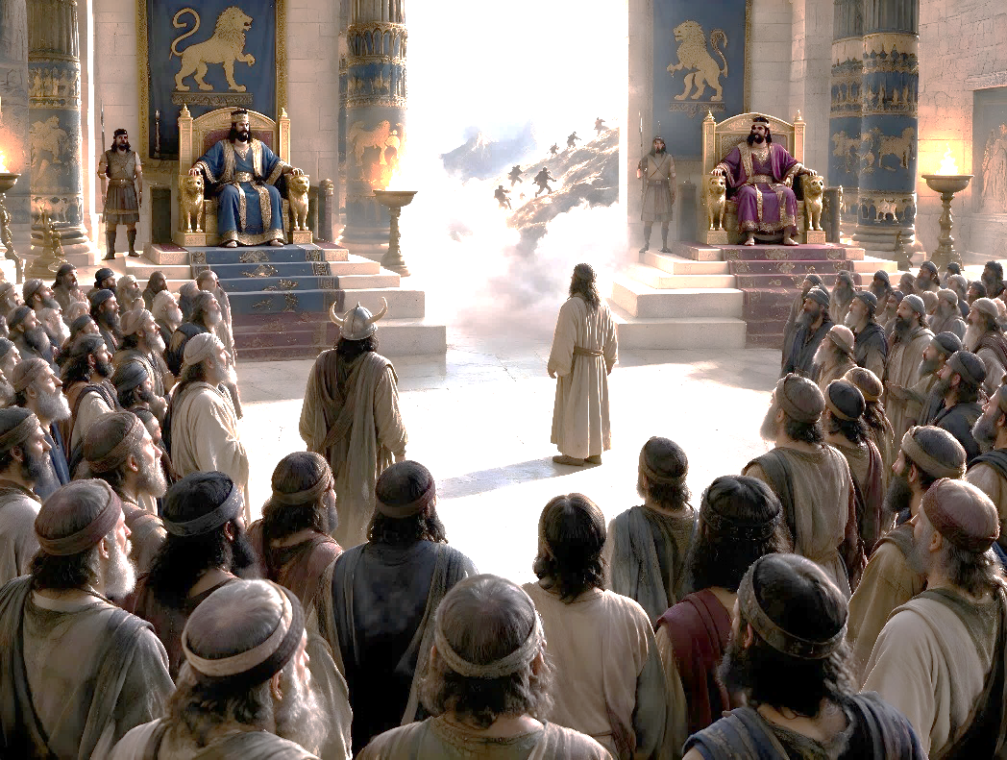
Mo, 12. Okt – Wahre Propheten erkennen
WIE VERHIELTEN SICH DIE PROPHETEN?
“Micha sprach: So wahr der HERR lebt: ,Ich will reden,
was der HERR mir sagen wird.’ ” (1. Könige 22:14)
Micha erschien vor zwei Königen,
400 Propheten, die eine wohlwollende Botschaft überbrachten
und einem Wächter, der ihm riet,
sich an die Umstände anzupassen.
(1. Könige 22,10-13).
Er blieb jedoch standhaft und weigerte sich, etwas anderes zu sagen als das, was Gott ihm offenbart hatte
(1. Kö 22,14).
Sie waren nicht vollkommen,
sondern Männer und Frauen
des Gebets, dem Wort treu
und Diener u. Dienerinnen GOTTES
u. Seines Volkes
1 Sam. 12,23; Jer. 42,4).

Slide 11



Di, 13. Okt – Propheten u. ihre Aufgaben
WELCHES WERK VOLLBRACHTEN PROPHETEN?
“und [salbe] Jehu, den Sohn Nimschis, zum König über Israel und Elisa, den Sohn Schafats, von Abel-Mehola zum Propheten an deiner statt.” (1. Könige 19:16)
Unter anderem erfüllten
die Propheten folgende
Aufgaben:
Vor den Königen
Sie salbten sie
(1. Könige 19:16)
Vor den Priestern
Sie stellten sie
zur Rede,
wenn sie
Unrecht taten. (Mal. 2,1-2)
Sie ermutigten sie,
wenn sie Gutes getan haben
(2. Chr. 15:8)
Sie konfrontierten sie, wenn sie
etwas falsch gemacht haben
(1. Könige 21:20)

Slide 12


Di, 13. Okt – Propheten u. ihre Aufgaben
WELCHES WERK VOLLBRACHTEN PROPHETEN?
“und [salbe] Jehu, den Sohn Nimschis, zum König über Israel und Elisa, den Sohn Schafats, von Abel-Mehola zum Propheten an deiner statt.” (1. Könige 19:16)
Vor dem Volk
Sie lehrten sie die Wege Gottes
(Micha 6,8)
Für uns
Sie schrieben
ihre Botschaften nieder.
(2. Chr. 13,22)
Sie erklärten ihnen ihre Sünde
(Jes. 58,1)
Sie riefen sie zur Buße auf
(Hesekiel 18,32)

Slide 13


Mi, 14. Okt – Prophetinnen
WELCHE FRAUEN ERHIELTEN DIE GABE
DER PROPHETIE?
“Zu der Zeit war Richterin in Israel die Prophetin Debora, die Frau Lappidots.”
(Richter 4:4)
Das Alte Testament erwähnt fünf (weibliche)??? Prophetinnen.
Eine von ihnen, Noadja, war eine falsche Prophetin (Neh. 6,14).
Bezüglich einer anderen, Jesajas Frau,
wissen wir nicht, ob sie Prophetin genannt wird,
weil sie diese Gabe besaß, oder weil sie die Frau des Propheten war (Jes. 8,3).

Slide 14

Mi, 14. Okt – Prophetinnen
WELCHE FRAUEN ERHIELTEN DIE GABE
DER PROPHETIE?
“Zu der Zeit war Richterin in Israel die Prophetin Debora, die Frau Lappidots.”
(Richter 4:4)
MIRIAM:
Als Prophetin
führte sie die Frauen
nach der Überquerung
des Roten Meeres im Gesang.
Sie half auch ihren Brüdern, das Volk auf ihrer Pilgerreise in der Wüste zu führen.
(2. Mos. 15,20; Micha 6,4).

Slide 15

Mi, 14. Okt – Prophetinnen
WELCHE FRAUEN ERHIELTEN DIE GABE
DER PROPHETIE?
“Zu der Zeit war Richterin in Israel die Prophetin Debora, die Frau Lappidots.”
(Richter 4:4)
DEBORA.
Sie bekleidete das Doppelamt
der Prophetin und Richterin
und führte das Volk
gemeinsam mit Barak
im Kampf gegen Sisera.
Nach dem Sieg sang sie
ein prophetisches Loblied
(Richter 4,4-9; 5,1).

Slide 16

Mi, 14. Okt – Prophetinnen
WELCHE FRAUEN ERHIELTEN DIE GABE
DER PROPHETIE?
“Zu der Zeit war Richterin in Israel die Prophetin Debora, die Frau Lappidots.”
(Richter 4:4)
HULDA.
Sie wurde von Josia wegen des GESETZESBUCHES befragt,
das gefunden worden war.
Neben der Beantwortung
der Frage des Königs
sprach sie ihm
ermutigende Worte zu
(2. Könige 22,14-20).

Slide 17


Do, 15. Okt – Falsche Propheten
TYPISCHE MERKMALE VON FALSCHEN PROPHETEN?
“Aber der HERR sprach zu mir: Die Propheten weissagen Lüge in meinem Namen;
ich habe sie nicht gesandt und ihnen nichts befohlen und nicht zu ihnen geredet.
Sie predigen euch falsche Offenbarungen, nichtige Wahrsagung und ihres Herzens Trug.’ ” (Jer. 14:14)
Nicht alle, die prophezeiten, taten es, weil sie eine Botschaft von GOTT erhalten hatten (Jer. 14,14). Was war ihre Botschaft
und warum überbrachten sie sie?
Sie erfanden ihre eigenen Prophezeiungen (Hes. 13,2,17)
Sie sagten, was die Leute hören wollten (Hes. 13,16)
Sie sprachen nicht gegen die Sünde (Hes. 13,22)
Sie strebten nach eigenem Gewinn
(Hes. 13,19)
Warum sollte jemand behaupten, für GOTT zu sprechen, wenn er weiß, dass das nicht wahr ist? Selbsttäuschung? Ein Wunsch nach Anerkennung, finanziellem oder anderem Gewinn?
Das Traurigste an falschen Propheten ist, dass es Menschen gibt, die ihnen zuhören und ihnen folgen. Sie mögen, was sie sagen, weil es keine Anstrengung erfordert und ihr Gewissen nicht bewegt.
Aber ihrem Weg zu folgen führt nur zum Tod.

Slide 18

Do, 15. Okt – Falsche Propheten
TYPISCHE MERKMALE VON FALSCHEN PROPHETEN?
“Aber der HERR sprach zu mir: Die Propheten weissagen Lüge in meinem Namen;
ich habe sie nicht gesandt und ihnen nichts befohlen und nicht zu ihnen geredet.
Sie predigen euch falsche Offenbarungen, nichtige Wahrsagung und ihres Herzens Trug.’ ” (Jer. 14:14)
Der wahre Prophet warnt immer vor den Gefahren der Sünde
und ermutigt die Menschen, unabhängig von den Folgen GOTT treu zu bleiben.

Slide 19
„Keiner der Apostel und Propheten
hat jemals behauptet, ohne Sünde zu sein.
Menschen, die in GOTTES nächster Nähe gelebt haben
Menschen, die lieber ihr Leben opfern würden,
als wissentlich eine schlechte Tat zu begehen,
Menschen, die Gott mit göttlichem Licht
und göttlicher Kraft geehrt hat,
haben die Sündhaftigkeit ihrer Natur bekannt.
Sie haben kein Vertrauen in das Fleisch gesetzt,
haben keine eigene Gerechtigkeit für sich beansprucht,
sondern haben ganz und gar
auf die Gerechtigkeit Christi vertraut.“
E. G. White, The Acts of the Apostles (Das Wirken der Apostel), S. 561 (engl. Ausg.)

Slide 20




ANHANG: DER PROPHETISCHE RUF AN ELLEN G. WHITE
Nach ihrer ersten Vision fühlte sich Ellen unzureichend vorbereitet, um ihr prophetisches Amt zu erfüllen. Mit schlechter Gesundheit und begrenzter Bildung fühlte sich die 17-Jährige unwürdig u. unfähig, ihre Berufung zu erfüllen.
Eine Woche nach ihrer 1. Vision hatte sie eine 2., in der sie vor den Herausforderungen gewarnt wurde, denen sie begegnen würde.
Nach viel Gebet und Ermutigung durch ihre Brüder u. Schwestern nahm Ellen schließlich ihre Berufung an.
In weniger als 20 Jahren, nachdem sie viele Visionen (von GOTT) empfangen hatte und von ihrem Ehemann – James White – unterstützt wurde, half sie,
die Grundlagen der Gemeinschaft der Siebenten-Tags-Adventisten (offiziell 1863 gegründet) zu schaffen.
Ihr Dienst war maßgeblich an der Gründung der Gesundheits- und Bildungssysteme der
S.-T._Adventisten beteiligt;
außerdem hinterließ sie etwa
100.000 Seiten inspirierter Schriften, die weiterhin göttliche
Unterweisung auf der
ganzen Welt vermitteln.

